Slide 1
四字熟語
あ行 い編

Slide 2
四字の熟語
あ行の四字熟語と
その意味を知ろう。

Slide 3
【意味】
物事の本質や実態がぼんやりとしていて
はっきりせず、あやふやな様子。
「曖昧糢糊」とも書く。
また、「有耶無耶（うやむや）」、
「朦朧模糊（もうろうもこ）」ともいう。
あい
曖昧模糊
まい
も
こ
Notes:
「曖昧」及び「模糊」は不明瞭という意。

Slide 4
【意味】
非常に苦しい時や困った時などに、吐くため息。
また、そのような状態にあること。
あお
青息吐息
いき
と
いき
Notes:
「青息」は非常に苦しいときに発する息。「吐息」はため息。青ざめて息を吐くからとも、大息（おおいき）の転からともいう。「―息」の熟語を重ねることで語調を整え、意味を強めたもの。

Slide 5
【意味】
悪い行いが原因となって悪い結果や報いが
生じること。
あく
悪因悪果
いん
あっ
か
Notes:
仏教用語。「因果応報」の悪い方の意。悪いことをせずに、正しいことをするべきであるという戒めの言葉。

Slide 6
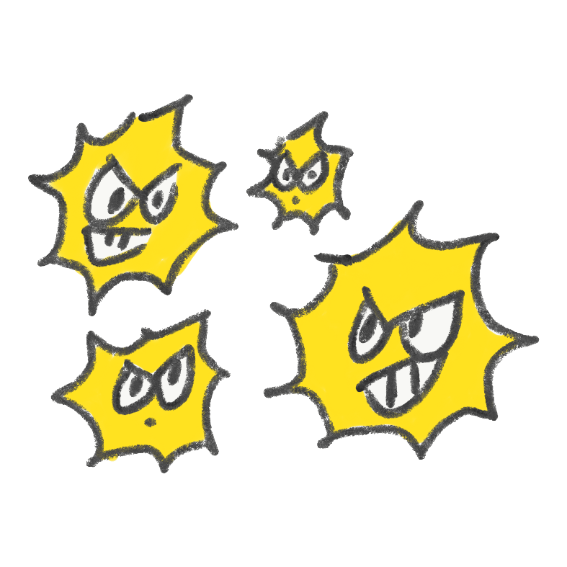
【意味】
人の道を外れた、計り知れないほどの悪行。
「悪逆無道」、「極悪非道」、「残酷非道」、
「大逆無道」、「暴虐非道」などの言葉もある。
あく
悪逆非道
ぎゃく
ひ
どう
Notes:
「悪逆」は律令法の八逆の中の一つで親族殺しのこと。「非道」は人としての道理にはずれていること。意味を強調するために同義の熟語を重ねたもの。

Slide 7
【意味】
悪い行いや評判などは、すぐ世間に
知れ渡ってしまうということ。
悪事千里を行く。
あく
悪事千里
じ
せん
り
Notes:
「悪事千里を伝わる」「悪事千里を走る」ともいう。「悪事」は悪い行い、「千里」は遠くの場所、遠く離れているという意。好事は門を出でず、悪事は千里を行く。

Slide 8
【意味】
強敵に対して決死の覚悟で戦うこと。
また、非常に困難な状況の中で
苦しみながらも必死に努力すること。
あく
悪戦苦闘
せん
く
とう
Notes:
「悪戦」は自分に不利な状況で戦うという意。

Slide 9
【意味】
悲惨でむごい様子のこと。
災害などの辛苦の中で混乱して泣き叫ぶ様や、救いを求める様。
あ
阿鼻叫喚
び
きょう
かん
Notes:
「阿鼻」は仏教の八大地獄の一つで最下層にあるとされる阿鼻地獄、または無間地獄のこと。現世で父母を殺すなど最悪の大罪を犯した者が落ちて、猛火に身を焼かれる地獄。「叫喚」は泣き叫ぶこと。地獄に落ちた亡者がさまざまな責め苦にあい、堪えられずに泣きわめく意から。

Slide 10
【意味】
平和な時にも、万一のことや最悪の事態を
想定して備えておくことや用心を怠らない
ことが大切であるという戒めの言葉。
「居安思危（きょあんしき）」ともいう。
あん
安居危思
きょ
き
し
Notes:
『春秋左氏傳』襄公十一年。「安居」は平和な生活、「危思」は危険な事態を思い浮かべること。「安きに居りて危うきを思う」と訓読する。

Slide 11
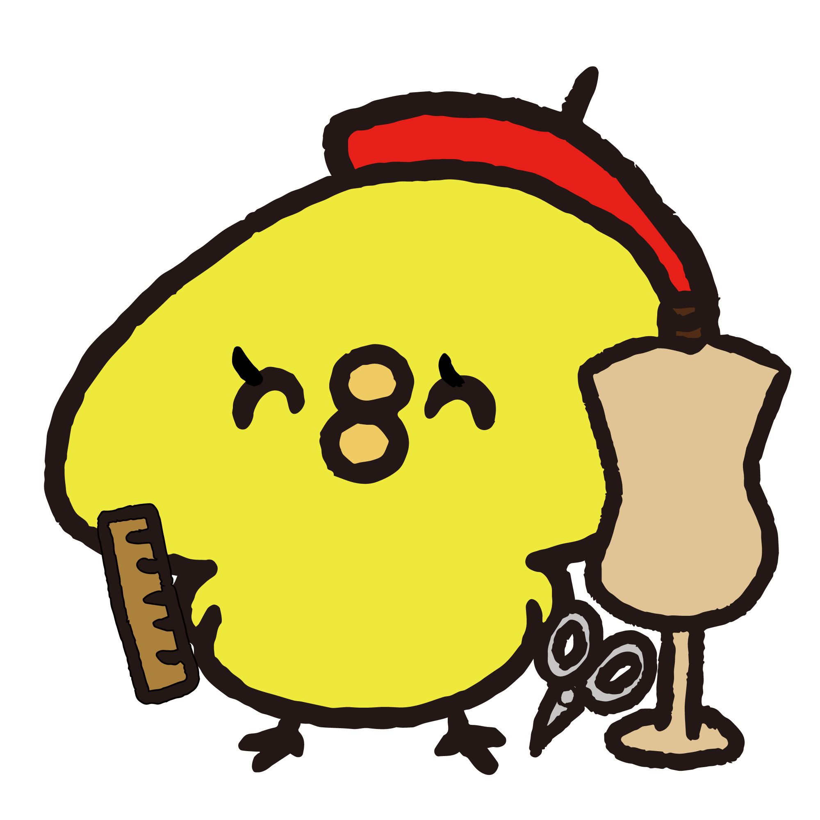
【意味】
社会的地位や住いなど、今の環境に満足して
楽しみながら仕事をすること。
また、良い政治が行われ世が治まり、
人々の生活が安定していること。
「安家楽業（あんからくぎょう）」、
「安土楽業（あんどらくぎょう）」ともいう。
あん
安居楽業
きょ
らく
ぎょう
Notes:
『漢書』貨殖伝。「居に安んじ、業を楽しむ」や、「安居して業を楽しむ」と訓読する。

Slide 12
【意味】
心を安らかにして身を天命に任せ、
どんな困難に遭遇しても動じないこと。
「安心」は「あんしん」、「立命」は
「りゅうめい」「りゅうみょう」とも読む。
また、「立命安心」ともいう。
あん
安心立命
じん
りつ
めい
Notes:
「安心」は信仰により得ることが出来る心の安らぎの境地、仏に帰依して心を乱さないことを表す仏教の語。「立命」は天命を全うするという儒教の語。

Slide 13
【意味】
人に悟られないように密かに画策し、見事な
活躍をすること。
世間や人に知られないように、こっそりと
策動すること。暗躍。
あん
暗中飛躍
ちゅう
ひ
やく

Slide 14
【意味】
暗闇の中で手探りで物を探し求めること。
手掛かりのないまま、色々なことを
試してみたりすること。
「暗中摸索」とも書く。
あん
暗中模索
ちゅう
も
さく
Notes:
「暗中」は暗い場所、「摸索」は手探りで何かを探すことで、暗い場所で手の感触のみを頼りに探し物をするという不確かな作業の意。

Slide 15
【意味】
世が平和で不安がなく、秩序立っていること。
国や社会が落ち着いていて整った状態にあり、乱れることなく安定していること。
平和を保つための決まりが守られていること。
「尭年舜日（ぎょうねんしゅんじつ）」、
「地平天成（ちへいてんせい）」ともいう。
あん
安寧秩序
ねい
ちつ
じょ
Notes:
「安寧」は特に問題もなく穏やかなこと。「秩序」は社会や集団などを正しい状態に保つための順序や決まりのこと。「尭風舜雨（ぎょうふうしゅんう）」、「天下泰平（てんかたいへい）」、「内平外成（ないへいがいせい）」などの言葉もある。

Slide 16
【意味】
世の中や暮らしが特に事件もなく、
穏やかで安らかな様。
「あんおんぶじ」とも読む。
「無事安穏」ともいう。
また、「無事息災（ぶじそくさい）」、
「平穏無事（へいおんぶじ）」ともいう。
あん
安穏無事
のん
ぶ
じ

Slide 17
【意味】
気力が溢れていて、奮い立つ様。
意気込みや元気が盛んで、威勢のいい様子。
「気炎万丈（きえんばんじょう）」、
「意気衝天（いきしょうてん）」ともいう。
い
意気軒昂
き
けん
こう
Notes:
「意気」は気力や気概、溢れ出る元気、「軒昂」は高く上がる意。

Slide 18
【意味】
元気をなくすこと。気分が落ちこむこと。
しょんぼりする。しょげかえる。がっかりする。
意気込みが衰え、勢いが消えうせること。
「意気銷沈」とも書く。
「意気沮喪（いきそそう）」、
「灰心喪気（かいしんそうき）」ともいう。
い
意気消沈
き
しょう
ちん
Notes:
「銷沈」は気力などが衰えて沈むという意。 「灰心喪意（かいしんそうい）」、「失望落胆（しつぼうらくたん）」、「垂頭喪気（すいとうそうき）」などの言葉もある。

Slide 19
【意味】
気が合うこと。
気持ちが通じ合い、仲良くなること。
互いの気持ちや考えなどが、ぴったりと
一致すること。
「情意投合（じょういとうごう）」、
「意気相投（いきそうとう）」ともいう。
い
意気投合
き
とう
ごう
Notes:
「投合」はぴったりと合う、一致する意。

Slide 20
【意味】
得意気な様子。
気持ちが高まり、自信たっぷりで威勢よく、
誇らしげに振る舞う様。
「意気揚々」とも書く。
「意気昂然（いきこうぜん）」、
「意気衝天（いきしょうてん）」ともいう。
い
意気揚揚
き
よう
よう

Slide 21
【意味】
音楽や詩文など、技量が同じでも味わいや
趣が異なること。
また、見た目は違っても、中身は同じ
であること。大差がないこと。
「同工異曲（どうこういきょく）」ともいう。
い
異曲同工
きょく
どう
こう
Notes:
韓愈『進学解』。「曲」は音曲、「工」は技術、技巧の意。

Slide 22
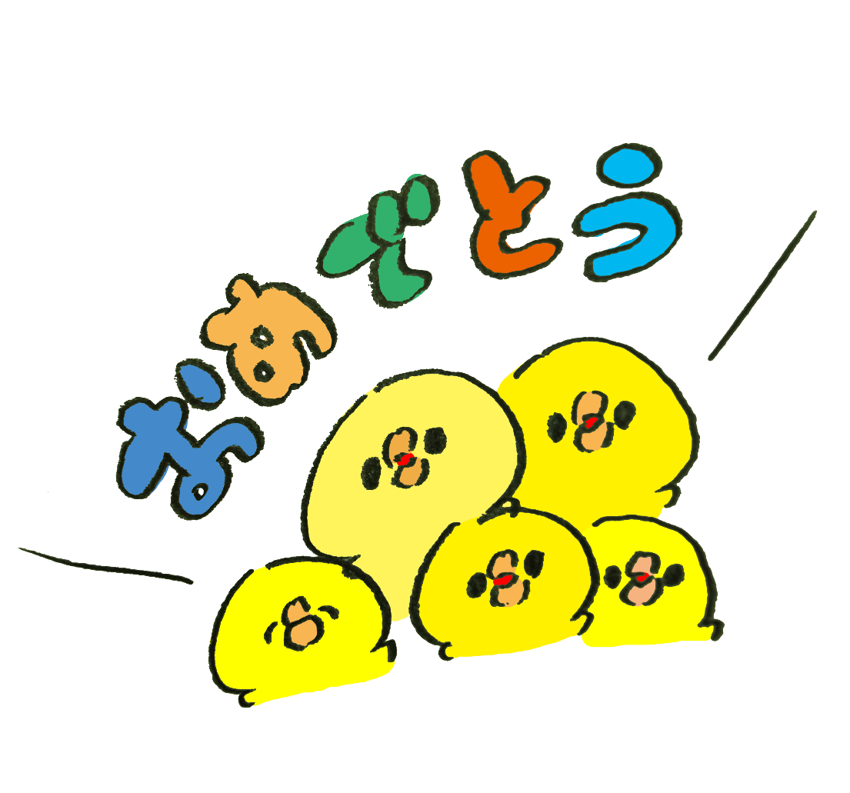
【意味】
多くの人が口をそろえて同じことを言うこと。
また、全員の意見が一致すること。
「いこうどうおん」とも読む。
「異口同辞」、「異口同声」、
「異人同辞」ともいう。
い
異口同音
く
どう
おん

Slide 23
【意味】
外国らしい風物がつくり出す、自国のものとは異なる雰囲気や風情。エキゾチシズム。
「いこくじょうしょ」とも読む。
「異国情調（いこくじょうちょう）」ともいう。
い
異国情緒
こく
じょう
ちょ

Slide 24
【意味】
自分の思いなどをはっきりと言わずに、相手に推察させること。態度や表情でに匂わせること。
本来の意図を曖昧にして、相手に汲み取らせようとすること。
また、文や詩に考えを直接表現せず、字間や
行間に含ませること。
い
意在言外
ざい
げん
がい

Slide 25
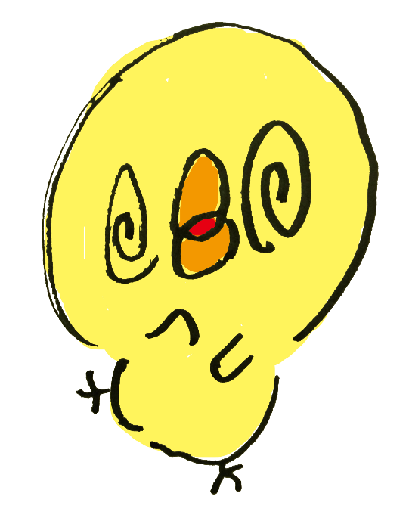
【意味】
意識がぼんやりと薄れはっきりしない様子。
意識がなくなる手前の状態。
物事を認識する力がおとろえている様子。
い
意識朦朧
しき
もう
ろう

Slide 26
【意味】
意志が固く揺るぎ無いこと。
目的を果たそうとする気持ちが非常に強いこと。
い
意志堅固
し
けん
ご
Notes:
「意志」は目的を果たそうとする気持ちのこと。「堅固」は丈夫なこと。

Slide 27
【意味】
はっきりとした自分の考えを持てず、人の言動に左右されたり影響を受けやすいこと。
意志が弱く、物事の決断や実行できないこと。
一度決めたことを人の意見ですぐ翻すこと。
また、最後までやり抜く忍耐力や物事を
我慢する気持ちが弱い様。
い
意志薄弱
し
はく
じゃく
Notes:
「薄志弱行（はくしじゃっこう）」ともいう。

Slide 28
【意味】
自分の意思をはっきりと示すこと。
また法律用語で、一定の法律上の効果を発生
させるために、必要な意思を外部に示す行為。
い
意思表示
し
ひょう
じ

Slide 29
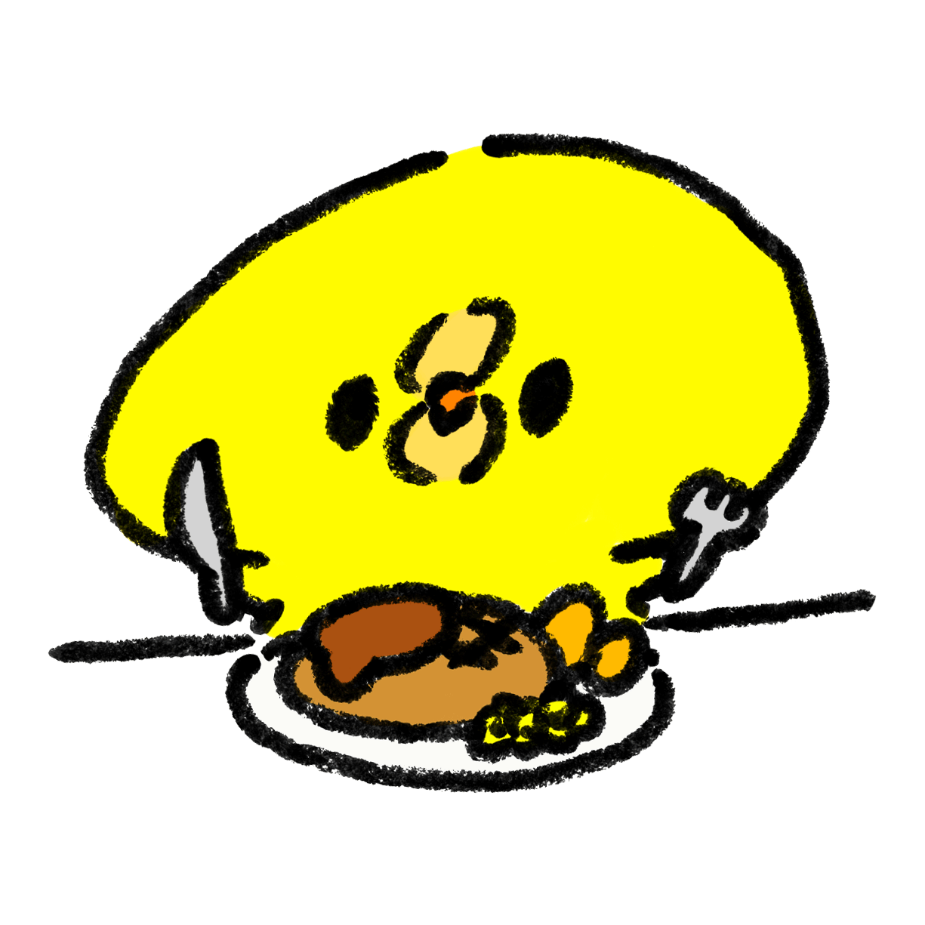
【意味】
病気を治す薬と食事は、根本が同じである
ということ。
普段の食生活に気を配ることが、一番の
病気予防になるということ。
い
医食同源
しょく
どう
げん
Notes:
「医食」は医薬と食事、「同源」は根本が同じ意。「薬食同源」の考えをもとにした造語といわれる。

Slide 30
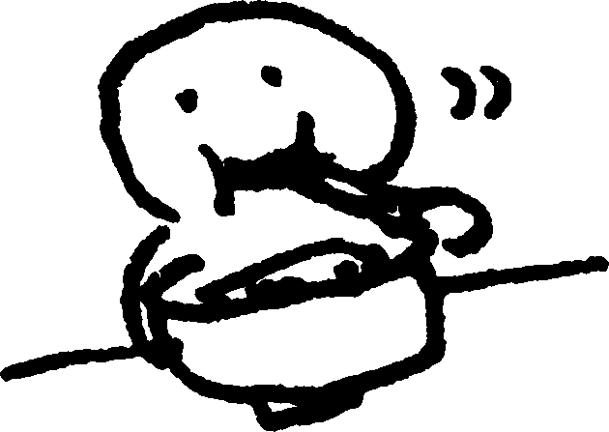
【意味】
日常の衣服や食事が充分に満たされて
安定していればこそ、人は初めて礼儀を知り、
節度を弁えることができるようになる。
衣食足りて礼節を知る。
い
衣食礼節
しょく
れい
せつ
Notes:
「衣食」は衣服と食物のことから、生活に必要な品のこと。「礼節」は礼儀と節度のこと。

Slide 31
【意味】
文字や言葉を使わなくても、互いの意志や
気持ちが通じ合うこと。
仏教（特に禅宗）で、文字や言葉では
表現できない奥深い仏法の真髄（奥義）を、
師の心から弟子の心へ伝えること。
「拈華微笑（ねんげみしょう）」ともいう。
い
以心伝心
しん
でん
しん
Notes:
「心を以て心に伝う」と訓読する。

Slide 32
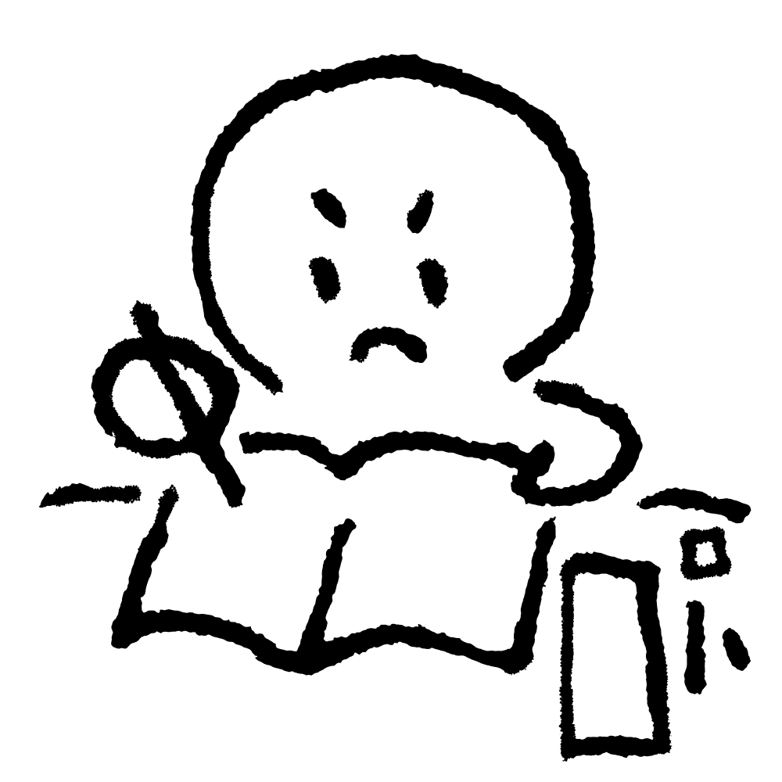
【意味】
他に心を動かされず脇目も振らずに、
ひたすら一つの事だけに集中すること。
「一意摶心」とも書く。
また、「専心一意」、「一心一意」、
「専心専意」、「全身全意」ともいう。
いち
一意専心
い
せん
しん
Notes:
「意を一にし心を専らにす」と訓読する。

Slide 33
【意味】
何事にも自分の意見をいつも逐一必ず絶対に
どうしても何か言わなければ気が済まない人。
口を出さずにいられない人。
「いちごんこじ」とも読む。
いち
一言居士
げん
こ
じ
Notes:
「一言抉（こじ）つける」を人の名前に似せた言葉。

Slide 34
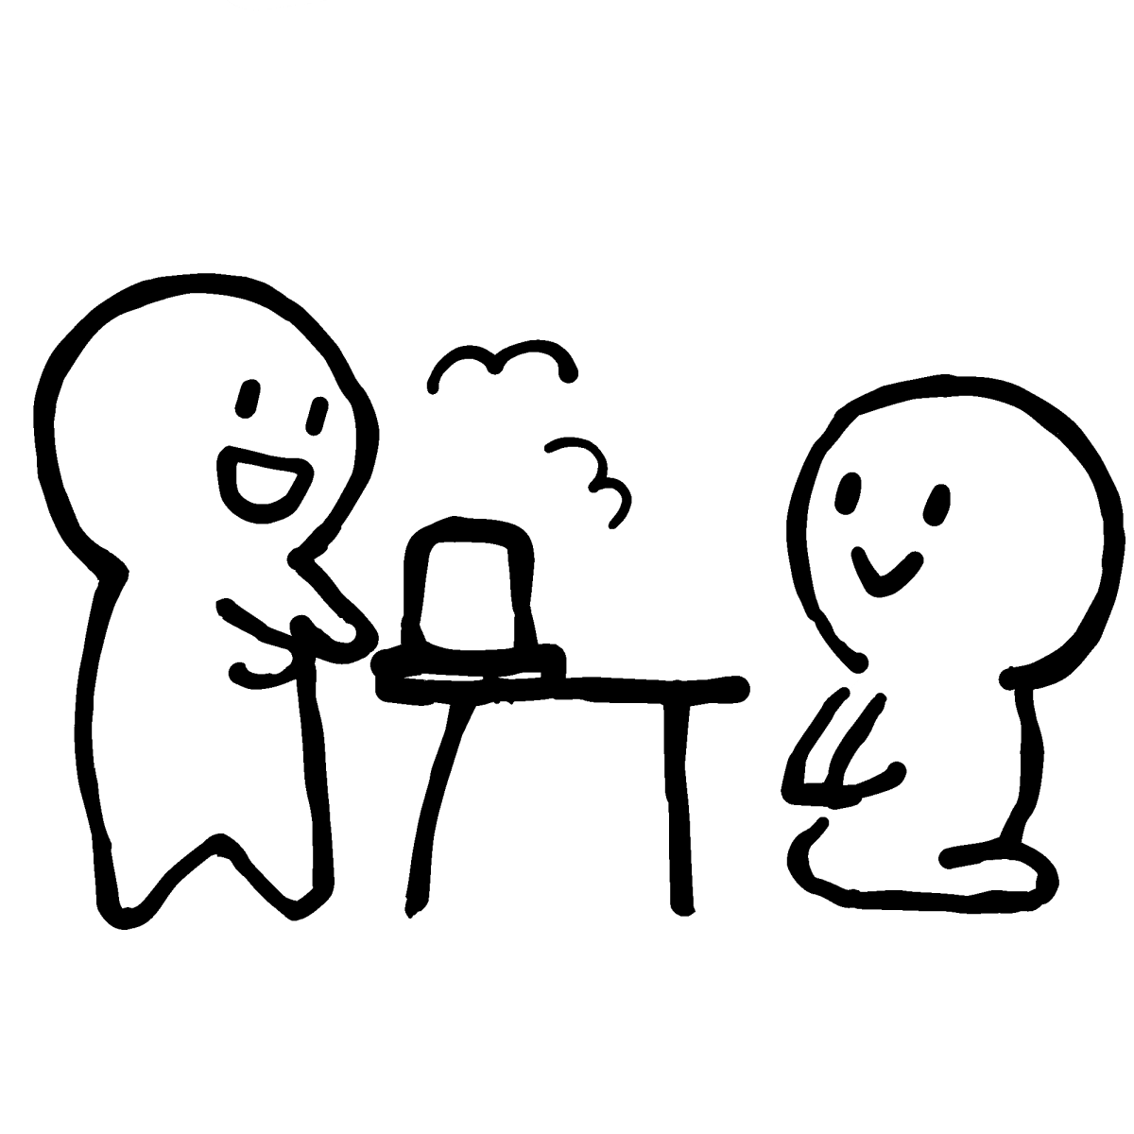
【意味】
一生に一度だけの機会。
生涯に一度限りであること。
また、一生にただ一度会うかどうかの縁や
出会いを大切にすることの例え。
いち
一期一会
ご
いち
え
Notes:
「一期」は仏教で生まれてから死ぬまでの意、「一会」は一度の出会いの意。千利休の弟子の山上宗二が説いた茶人の心構え。「山上宗二記」の「一期に一度の会」から。

Slide 35
【意味】
非常に待ち遠しいことの例え。
一日が千年に思われる程非常に長く感じること。
また、時や人、物などが来るのを今か今かと
楽しみに待つこと。
待ち焦がれる気持ちが著しく強いこと。
「いちにちせんしゅう」とも読む。
いち
一日千秋
じつ
せん
しゅう
Notes:
「千秋」は秋が千回来ることから千年という意。「一日三秋」から出た語。「一刻千秋」ともいう。

Slide 36
【意味】
上がったり下がったりすること。
上げたり、下げたりすること。
また、その時の情況に合わせて適切な対応を
とることの例え。
いち
一上一下
じょう
いち
げ
Notes:
『呂氏春秋』圜道

Slide 37
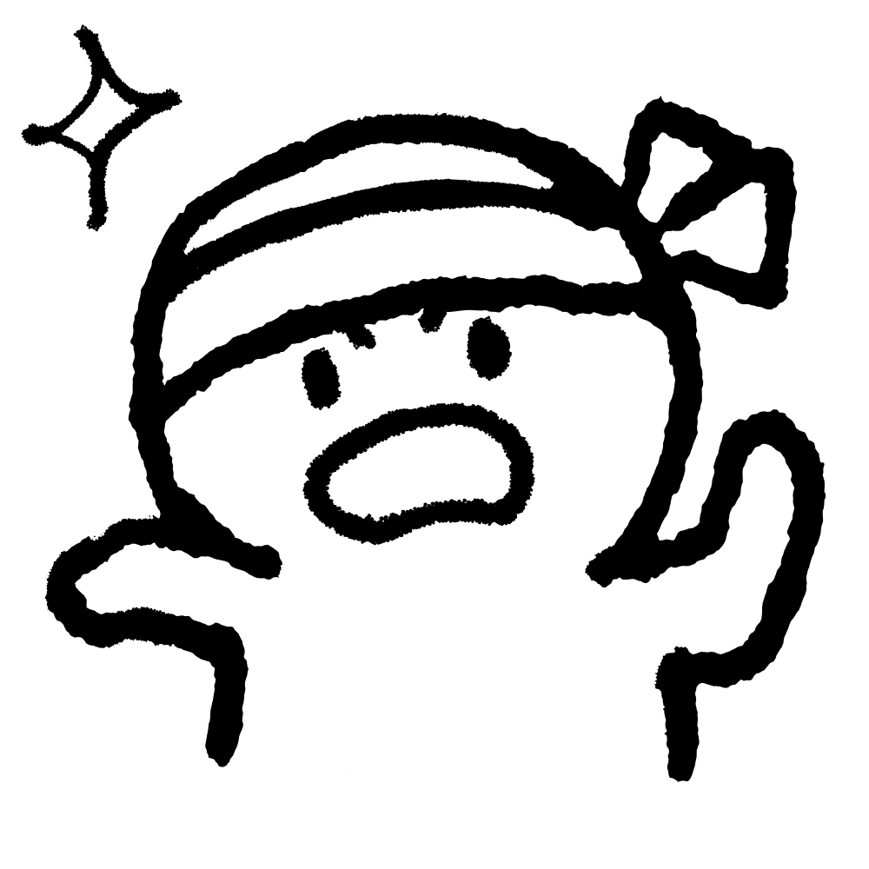
【意味】
生涯に一度しかないような重大な決意。
いち
一大決心
だい
けっ
しん

Slide 38
じょう
いち
じょう
和らぎ、和やかな雰囲気のこと。
親密さがあり、親しみやすい様子。
「一堂和気（いちどうのわき）」ともいう。
【意味】
じょう
一団和気
じょう
だん
の
じょう
の
じょう
じょう
の
の
じょう
わ
じょう
の
の
じょう
じょう
き
じょう
Notes:
『河南程氏外書』一二。「一団」は一塊、集団の意。

Slide 39
【意味】
思い切ってそれまでの考えを改め、何かを
成し遂げる決意を固めること。
また、仏道に入り、悟りを開く決意をすること。
「一念発心」、「一心発起」ともいう。
いち
一念発起
ねん
ほっ
き
Notes:
仏教用語。「一念」は深く思い込むこと、「発起」は思い立って行動すること。

Slide 40
【意味】
始めから終わりまで。
物事の最初から最後までの詳しい事情すべて。
事の成り行き。顛末。
「一伍一什（いちごいちじゅう）」ともいう。
いち
一部始終
ぶ
し
じゅう
Notes:
「一部」は一揃いの書物、「部」は書物を数える単位。一つの書物の初めから終わりまでの全ての内容の意。

Slide 41
【意味】
一目で広い範囲を遠くまで見渡せること。
また、広々としていて遠くまで見通せる
美しい景色の例え。
「一望千頃（いちぼうせんけい）」、
「一望無垠（いちぼうむぎん）」ともいう。
いち
一望千里
ぼう
せん
り
Notes:
「一望」は一目で見渡すこと、「里」は距離を表す単位、一里は約四キロメートル。「千里」は非常に遠いことの例え。

Slide 42
【意味】
一座の代表的な役者。大勢の中の中心人物。
また、一着しかない衣服のこと、一張羅。
いち
一枚看板
まい
かん
ばん
Notes:
歌舞伎で芝居小屋の前に演目（外題）や主要な役者の絵姿をかいて掲げた看板に名前が載るほどの役者ということから。

Slide 43
【意味】
同じ目的や志を持って集まり、心を一つにすること。
また、その仲間、同志。
「一味徒党（いちみととう）」ともいう。
いち
一味同心
み
どう
しん
Notes:
『平家物語』四。「一味」は同じ目的を持つ同志や仲間の意。「同心」は考えや目的、志を同じくすること。

Slide 44
【意味】
一回の投網で魚をすべて捕らえること。
犯罪者などの集団を一気に全て捕まえること。
一網に打ち去り尽くせり。
「一網無遺（いちもうむい）」ともいう。
いち
一網打尽
もう
だ
じん

Slide 45
【意味】
一目見ただけで、はっきりと分かること。
「一目了然」とも書く。
また、「一目即了」、「明明白白」ともいう。
いち
一目瞭然
もく
りょう
ぜん

Slide 46
【意味】
一つの質問に対して一つの返答をすること。
質問と返答を繰り返すこと。
質疑応答や問題集などの形式。
いち
一問一答
もん
いっ
とう

Slide 47
【意味】
利益がある反面、損害もあること。
良い点と悪い点の両方があること。
いち
一利一害
り
いち
がい
Notes:
新たな利益を求めるよりも、今みられる害悪を取り除く方がよいという教え。

Slide 48
【意味】
事の善悪にかかわらず、何があろうとも
行動や運命を共にすること。
「一蓮託生」とも書く。
いち
一蓮托生
れん
たく
しょう
Notes:
「托」は、よりどころとする、身をよせる意。善い行いをした者は死後、楽浄土に往生して、同じ蓮の花の上に生まれ変わるという仏教用語。

Slide 49
【意味】
苦労せず一度に多額の利益を得ること。
一つの仕事で巨利を得ること。
「一攫万金（いっかくばんきん）」ともいう。
いっ
一攫千金
かく
せん
きん
Notes:
「一攫」は一つかみの意、「千金」は価値の高いこと、大金の意。一つかみで大金を得る意。

Slide 50
【意味】
家族が集まって談笑したり楽しい時間を過ごすこと。
「家族団欒」、「親子団欒」ともいう。
いっ
一家団欒
か
だん
らん
Notes:
「団欒」は人々が集まって輪になって座ること、車座。

Slide 51
【意味】
物事の状況が変化する度に喜んだり
不安になったりすること。
また、周りの状況に振り回されること。
いっ
一喜一憂
き
いち
ゆう

Slide 52
【意味】
一人で多勢の敵を相手に出来るほど強いこと。
また、突出した能力や経験を持つ人。実力者。
「いっきとうぜん」とも読む。
「一人当千（いちにんとうせん）」ともいう。
いっ
一騎当千
き
とう
せん
Notes:
「一騎」は一人の騎兵、「当千」は千人と当たること。一人で千人の敵と戦うことが出来るほど強いという意。

Slide 53
【意味】
何か一つの行動で、同時に他の事までも
損害を受けること。
いっ
一挙両失
きょ
りょう
しつ
Notes:
「一挙」は一つの動作、行動のこと。

Slide 54
【意味】
何か一つの行動で、同時に二つの利を得ること。
「一箭双雕（いっせんそうちょう）」ともいう。
いっ
一挙両得
きょ
りょう
とく
Notes:
「一挙」は一つの動作や行動。「両得」は二つの利益を得ること。

Slide 55
【意味】
問題になっていた物事や事件が解決、
または決着がつくこと。
いっ
一件落着
けん
らく
ちゃく
Notes:
「一件」は一つの事柄や事件、「落着」は物事の決まりが着くこと。

Slide 56
【意味】
全部。何もかも全て。
「一切合財」とも書く。
いっ
一切合切
さい
がっ
さい
Notes:
同意の語を重ねて強調したもの。

Slide 57
【意味】
命がけで事に当たる様。
本気で物事に取り組む様子。
また、切羽詰まった場合。瀬戸際。
「一所懸命」が変化した言葉。
「不惜身命（ふしゃくしんみょう）」ともいう。
いっ
一生懸命
しょう
けん
めい
Notes:
「一所」は主君から賜った一か所の領地。「懸命」は命をかけて取り組むこと。中世（鎌倉・室町時代）の日本で、武士たちが幕府から賜った領地を命がけで守ることをいった言葉。

Slide 58
【意味】
少し触れただけで爆発しそうな状態。
小さなきっかけで、重大な事態が
起こるかもしれない危機に直面していること。
非常に緊迫した状況。
「一髪千鈞（いっぱつせんきん）」、
「刀光剣影（とうこうけんえい）」ともいう。
いっ
一触即発
しょく
そく
はつ
Notes:
「一触」は少し触れること。「即発」はすぐに爆発すること。「剣抜弩張（けんばつどちょう）」、「累卵之危（るいらんのき）」などの言葉もある。

Slide 59
【意味】
進んだり退いたりすること。
事態が良くなったり悪くなったりすること。
いっ
一進一退
しん
いっ
たい
Notes:
「一進」はときには進むこと。「一退」はときには退くこと。

Slide 60
【意味】
多くの人が心を一つにし、
一体であるかのように行動すること。
「異体同心（いたいどうしん）」ともいう。
いっ
一心同体
しん
どう
たい

Slide 61
【意味】
他の事に心を乱されず、ただ一つの事に
集中すること。
余所見をすることなく、ひたすら努力すること。
「衣帯不解（いたいふかい）」、
「打成一片（だじょういっぺん）」ともいう。
いっ
一心不乱
しん
ふ
らん
Notes:
仏教用語

Slide 62
【意味】
一生に一度のこと。
一生に二度とないような重大なこと。
「いっせいいちだい」とも読む。
「一世一度（いっせいちど）」ともいう。
いっ
一世一代
せ
いち
だい
Notes:
「一世」及び「一代」は人が生まれてから死ぬまでの一生の意。元は歌舞伎の役者などが引退する最後の舞台で最も得意な芸を演じたことに由来する。

Slide 63
【意味】
一つの行いで二つの効果や利益を得ること。
また、一度の行動で同時に二つの目的を
達成すること。
「一挙双擒（いっきょそうきん）」、
「一発双貫（いっぱつそうかん）」ともいう。
いっ
一石二鳥
せき
に
ちょう
Notes:
一つの石を投げて二羽の鳥を同時に捕らえる意。イギリスのことわざ「Kill two birds with one stone.（一つの石で二羽の鳥を殺す）」から。

Slide 64
【意味】
同じ目的の為に、多くの人々が心を一つにして協力し合うこと。
「一致協力」、「一徳一心」、
「同心協力」ともいう。
いっ
一致団結
ち
だん
けつ
Notes:
「上下一心（しょうかいっしん）」、「和衷協同（わちゅうきょうどう）」などの言葉もある。

Slide 65
【意味】
中途半端な知識しかなく、十分に理解して
いないこと。生かじりの知識。
「半知半解（はんちはんかい）」ともいう。
いっ
一知半解
ち
はん
かい
Notes:
『滄浪詩話』詩弁。「一知」は一つのことを知っている意、「半解」は半分しか理解していない意。

Slide 66
【意味】
非常に短い時間の例え。
「一旦一夕（いったんいっせき）」ともいう。
いっ
一朝一夕
ちょう
いっ
せき
Notes:
「一朝」はひと朝。「一夕」は一晩。下に打ち消し表現を伴うことが多い言葉。

Slide 67
【意味】
人や物事には、良い面も悪い面もある
ということ。完全でないこと。
「一短一長」ともいう。
いっ
一長一短
ちょう
いっ
たん
Notes:
「長」は長所、得意なこと、良いところ。「短」は短所、苦手なこと、悪いところ。

Slide 68
【意味】
一太刀で真っ二つに断ち切ること。
物事を思い切って決断･処理することの例え。
「一刀両段」とも書く。
「一剣両断（いっけんりょうだん）」ともいう。
いっ
一刀両断
とう
りょう
だん

Slide 69
【意味】
一発の銃弾や矢を確実に命中させること。
一度の機会で確実に成功させること。
いっ
一発必中
ぱつ
ひっ
ちゅう

Slide 70
【意味】
雰囲気や態度が周囲を圧するような
威厳に満ち溢れて立派な様。
「威風堂々」とも書く。
また、「威風凜凜（いふうりんりん）」、
「威武堂堂（いぶどうどう）」ともいう。
い
威風堂堂
ふう
どう
どう
Notes:
「威風」は威厳に満ち溢れた雰囲気。「堂堂」は逞しく威厳のある様子、立派で力強い様。

Slide 71
【意味】
言動や文章の行間に、非常に深い趣や意味が
込められていること。
また、表面上とは別に隠された意味があること。
「意味深」と省略されることもある。
「微言大義（びげんたいぎ）」ともいう。
い
意味深長
み
しん
ちょう
Notes:
「深長」は言葉の意味が深く含蓄のある意。

Slide 72
【意味】
善い行いには善い報いがあり、
悪い行いには悪い報いがあるということ。
「因果報応」ともいう。
いん
因果応報
が
おう
ほう
Notes:
「因」は因縁・原因、「果」は果報・報い、「応報」は行いの善悪に応じて受ける報いの意。過去や前世の行為の善悪に応じた報いがあるという仏教用語。

Slide 73
【意味】
目先の小さな利益にこだわり、大きな損失を
出すこと。
また、小さなことを疎かにしたせいで、大きな失敗をすること。
「貪小失大（どんしょうしつだい）」、
「顧小失大（こしょうしつだい）」ともいう。
いん
因小失大
しょう
しつ
だい
Notes:
「小に因りて大を失う」と訓読する。

Slide 74
【意味】
芸術作品などにおいて、主観的な印象や
感動を基準にして批評すること。
いん
印象批評
しょう
ひ
ひょう
Notes:
十九世紀後半に生まれた、フランスの文芸批評の手法。

Slide 75
【意味】
物事の基本を忘れず、大切にすべきという戒め。また、受けた恩を忘れてはいけないという戒め。「飲水懐源」、「飲流懐源」ともいう。
いん
飲水思源
すい
し
げん
Notes:
水を飲むときに、水源のことを思う意。「井戸の水を飲むときは、井戸を掘った人の苦労を忘れるな」ということから。「水を飲みて源を思う」と訓読する。

Slide 76
【意味】
世の全ての現象や事物は様々な原因等によって常に移り変わり、決して一定ではないこと。
また、この世は無常で儚いものという例え。
「ういてんべん」「ういてんでん」とも読む。
「諸行無常（しょぎょうむじょう）」ともいう。
う
有為転変
い
てん
ぺん
Notes:
仏教用語。「有為」は様々な因縁から生じる現象、「転変」は移り変わる意。

Slide 77
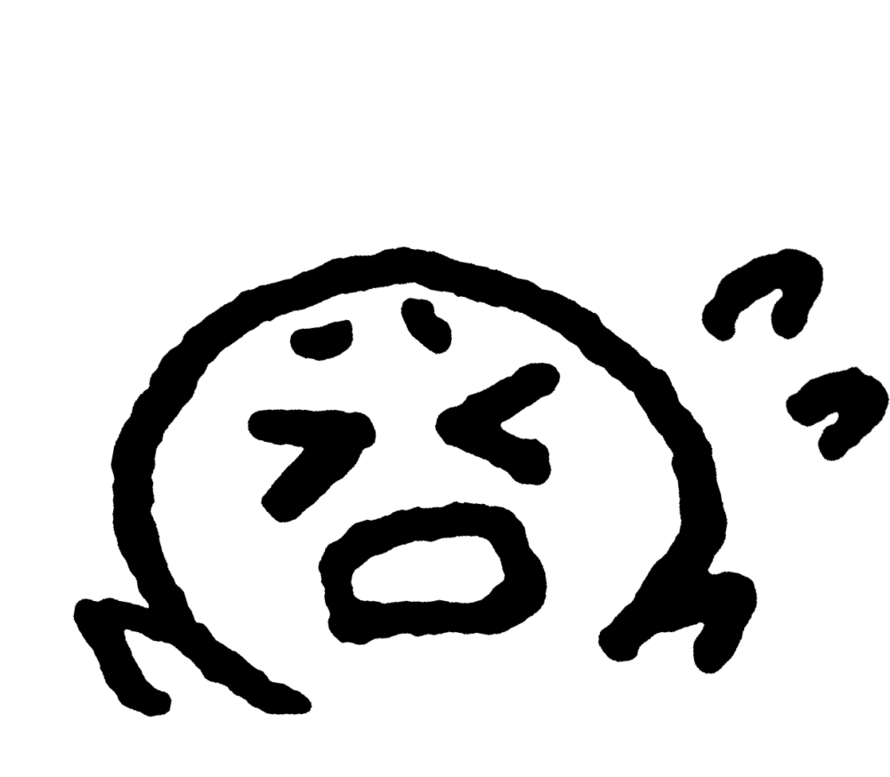
【意味】
右に行ったり左に行ったり、落ち着きなく
慌てふためくこと。混乱している状態。
「うおうざおう」とも読む。
また、「左往右往（さおううおう）」、
「周章狼狽（しゅうしょうろうばい）」とも。
う
右往左往
おう
さ
おう

Slide 78
【意味】
悪い状況や状態がよい方へ向かうこと。
「晴」は「青」とも書く。
う
雨過天晴
か
てん
せい
Notes:
雨が止み、空が晴れ渡る意から。「雨過ぎて天晴る」と訓読する。雨過天晴

Slide 79
【意味】
烏（カラス）の群れのように、何のまとまりもなく、ただ集まっただけの集団。
何の規律も統制も無い、寄せ集めの集団や
軍隊の例え。
「烏集之衆（うしゅうのしゅう）」、
「獣聚鳥散（じゅうしゅうちょうさん）」とも。
う
烏合之衆
ごう
の
しゅう

Slide 80
【意味】
同じようなものが次から次へと出現したり、
発生したりすること。
雨後の筍。
う
雨後春筍
ご
しゅん
じゅん
Notes:
雨が降った後に、たけのこが次から次へと生えてくるという意。

Slide 81
【意味】
この世の形有るもの無いもの、存在する全て。
また、数ばかり多い取るに足りないもの。
世にたくさんある、くだらないもの。
つまらない人や物、ろくでもない連中を
卑しめる言葉。
う
有象無象
ぞう
む
ぞう
Notes:
「有相無相」に由来する仏教用語。「象」は形を表す意。

Slide 82
【意味】
この上なく大喜びすること。
また、嬉しさのあまり夢中になり我を忘れる様。
省略して「有頂天」ともいい、
「狂喜乱舞（きょうきらんぶ）」、
「欣喜雀躍（きんきじゃくやく）」ともいう。
う
有頂天外
ちょう
てん
がい
Notes:
「有頂天」は仏教で最も高い天のことで、それを超え更に高く外に出る意から、世界の絶頂にのぼりつめたほどの喜びのこと。「歓喜雀躍（かんきじゃくやく）」、「歓欣鼓舞（かんきんこぶ）」、「驚喜雀躍（きょうきじゃくやく）」などの言葉もある。

Slide 83
熱心に物を探し出そうとする様子。
また、そのときの鋭い目つき。
【意味】
う
鵜目鷹目
の
め
の
たか
の
め
Notes:
鵜が魚を追い、鷹が獲物を狙う時の鋭い目つきから。

Slide 84
物事の裏も表も知り尽くすほど経験豊富で
悪賢く強かなこと。一筋縄ではいかない人。
「海千河千（うみせんかわせん）」、
「飽経風霜（ほうけいふうそう）」ともいう。
【意味】
うみ
海千山千
の
せん
の
やま
の
せん
Notes:
「海に千年、山に千年」の略。海に千年、山に千年住んだ蛇は竜になるという古代中国の伝説から。

Slide 85
はっきりしないこと、曖昧な様。
いいかげんな様。
また、思いわずらって心がすっきりしないこと。
「曖昧模糊（あいまいもこ）」、
「朦朧模糊（もうろうもこ）」ともいう。
【意味】
う
有耶無耶
の
や
の
む
の
や
Notes:
「耶」は疑問の助辞。

Slide 86
道や川などが曲がりくねっている様子。
また、事情などが種々込み入って複雑なこと。
事が順調に運ばず、状況の解決に苦労すること。
「槃根錯節（ばんこんさくせつ）」、
「複雑多岐（ふくざつたき）」ともいう。
【意味】
う
紆余曲折
の
よ
の
きょく
の
せつ
Notes:
「紆余」は道などが曲がりくねっている様子、「曲折」は折れ曲がること。

Slide 87
天の雲と地の泥ほどの大きな差。
極めてかけ離れていること。
「雲泥万里（うんでいばんり）」、
「天地之差（てんちのさ）」ともいう。
【意味】
うん
雲泥之差
の
でい
の
の
の
さ
Notes:
「雲泥異路（うんでいいろ）」、「天淵之差（てんえんのさ）」、「天淵氷炭（てんえんひょうたん）」などの言葉もある。

Slide 88
栄えたり衰えたりすること。
繁栄と衰退を繰り返す人の世や物事の儚さ。
「盛衰栄枯（せいすいえいこ）」、
「盛者必衰（じょうしゃひっすい）」ともいう。
【意味】
えい
栄枯盛衰
の
こ
の
せい
の
すい
Notes:
「栄枯」は草木が茂ることと枯れることの意。「栄枯休咎（えいこきゅうきゅう）」、「栄枯浮沈（えいこふちん）」、「一栄一辱（いちえいいちじょく）」などの言葉もある。

Slide 89
自分の気に入った者だけに目をかけたり、
味方したりすること。
好きな方にだけ、肩入れすること。
公平でないこと。
「贔屓偏頗（ひいきへんぱ）」ともいう。
【意味】
え
依怙贔屓
の
こ
の
ひい
の
き
Notes:
「依怙」は頼りにする意から不公平の意に転じた言葉。「贔屓」は息を荒げて力を込めることが転じ、特に気に入ったものを引き立てる意。

Slide 90
遠くにある水では、近くの火は消せないこと。
遠い場所にあるものは急場の役に立たないこと。
また、緩慢な応対では緊急の事態を
解決できないことの例え。
「遠水は近火を救わず」を省略した言葉。
「遠水近渇（えんすいきんかつ）」ともいう。
【意味】
えん
遠水近火
の
すい
の
きん
の
か

Slide 91
言動が思うように、淀みなく行われること。
また、その様子。
「円滑洒脱（えんかつしゃだつ）」、
「円転滑脱（えんてんかつだつ）」ともいう。
【意味】
えん
円転自在
の
てん
の
じ
の
ざい
Notes:
「円転」は淀みなく動くこと。

Slide 92
遠い先々のことまで見通して深く考えを巡らし、綿密な計画を立てること。また、その計画。
「深謀遠慮」、「深慮遠謀」ともいう。
【意味】
えん
遠謀深慮
の
ぼう
の
しん
の
りょ
Notes:
「遠謀」は遠い将来ことを見通した謀。「深慮」は深く考えを巡らすことや深い考えの意。

Slide 93
他人のことを考えて、慎ましく控えめな
態度で接すること。
遠慮する心遣いと、軽いあいさつ。
相手を思いやる心。
「会釈遠慮」ともいう。
【意味】
えん
遠慮会釈
の
りょ
の
え
の
しゃく
Notes:
「遠慮」は慎み控えめにすること、「会釈」は軽く頭を下げ挨拶すること、相手を思いやる意。多くは否定の語句を伴う。

Slide 94
幸福と平和に満ちた理想の時代。
文明や国が最も繁栄している最盛期のこと。
【意味】
おう
黄金時代
の
ごん
の
じ
の
だい
Notes:
古代ギリシア･ローマで、人類の歴史を金･銀･銅･鉄の四時代に分けたその第一の時代。

Slide 95
盛大に御馳走したり、気前よく物を
与えたりすること。
「椀飯振舞（おうばんぶるまい）」が
変化した言葉。
【意味】
おう
大盤振舞
の
ばん
の
ぶる
の
まい
Notes:
「大盤」は当て字。「椀飯」は椀に盛った飯。鎌倉時代、正月に将軍のもとへ大名が出仕してお祝いの御膳を献上したことから始まった言葉。江戸時代頃には民家で正月に親戚などを招いて宴会を催すことをいった。

Slide 96
当事者よりも第三者の方が状況や
利害得失などを正しく判断できることの例え。
「傍目八目」とも書く。
【意味】
おか
岡目八目
の
め
の
はち
の
もく
Notes:
囲碁から出た語。「岡目（傍目）」は囲碁で他人が打っている碁盤の目を傍から見ていること、傍から見る意。「目」は碁盤の目。「八目」は、八目先を読む意。囲碁は実際に打っている時より脇で見ている方が冷静で正しい判断ができ、観戦者は対局者より八目も先まで手を見越すことから。

Slide 97
新たな成果を挙げたり良い結果を出すことで、
悪い評判を払拭すること。
【意味】
お
汚名返上
の
めい
の
へん
の
じょう
Notes:
「汚名」は悪い評判、汚された名誉。「返上」は、一度受けたものを返すこと。

Slide 98
以前学んだことや、昔の事柄などを今一度
調べたり考察したり研究し、そこから新たな
道理や知識などを見出すこと。
「故きを温ねて新しきを知る」と訓読する。
「覧古考新（らんここうしん）」ともいう。
【意味】
おん
温故知新
の
こ
の
ち
の
しん
Notes:
『論語』為政篇

